Slide 1
API
API de Microsoft Graph

Slide 2
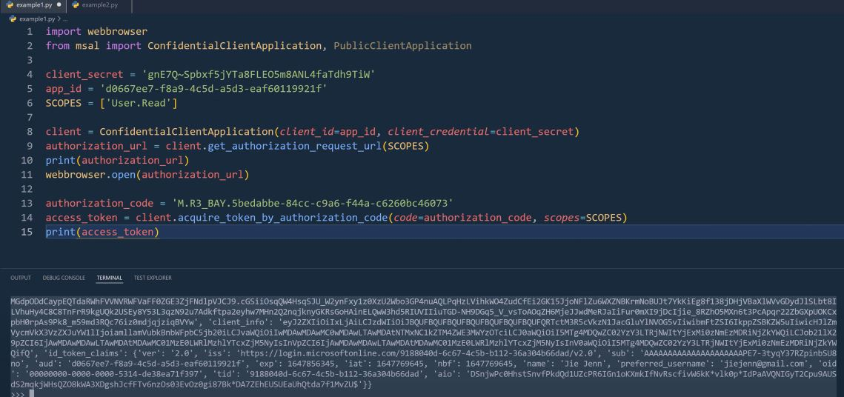
CONEXIÓN CUENTA CORPORATIVA PRIVATE

Slide 3
